Slide 1
KAPITA SELEKTA SISTEM CERDAS
KECERDASAN BUATAN PADA SENI MOTIF BATIK TRADISIONAL
Oleh Anita Ahmad Kasim
Dosen Jurusan Teknologi Informasi UniversitasTadulako
Disampaikan pada Kuliah Umum Kapitas Selekta Sistem Cerdas #2
Laboratorium Riset Sistem Cerdas Departemen Ilmu Komputer dan Elektronika
Senin, 22 Februari 2021

Slide 2
LATAR BELAKANG
Batik adalah salah satu kain tradisional Indonesia yang memiliki motif dan nilai artistik yang tinggi
Motif batik menghasilkan bentuk-bentuk geometris yang unik dan terdiri dari berbagai fitur beragam
Klasifikasi motif batik klasik tidak dapat dilakukan menggunakan metode bentuk dan tekstur secara terpisah

Slide 3
PERMASALAHAN
Hasil Akurasi klasifikasi kurang akurat
Gabungan fitur-fitur pada motif citra batik tersebut mengakibatkan terjadinya interaksi antar fitur
Dimensi data menjadi lebih besar sehingga mempengaruhi tingkat akurasi proses klasifikasi motif batik.
TUJUAN
Mengembangkan model klasifikasi motif citra batik Aditya (2015) menggunakan jaringan syaraf tiruan berdasarkan fitur tekstur-bentuk citra batik.

Slide 4
BATASAN MASALAH
Sumber : Kamera dan unduh acak
Motif batik yang digunakan adalah:
Motif batik klasik
Motif Batik Solo (Batik Solo)
Motif Mega Mendung (Batik Cirebon)
Model jaringan syaraf tiruan yang diusulkan menggunakan model Backpropagation

Slide 5
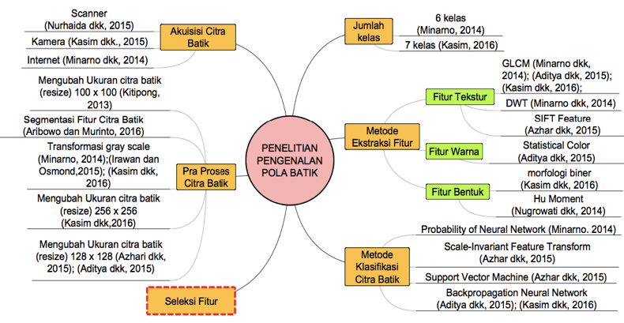
PENELITIAN SEBELUMNYA
PENELITIAN KLASIFIKASI MOTIF BATIK

Slide 6
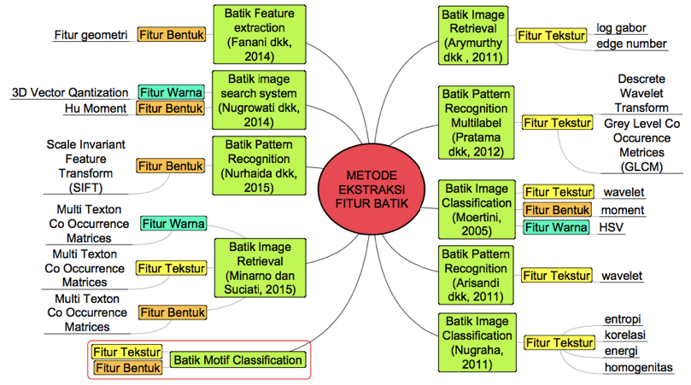

Slide 7
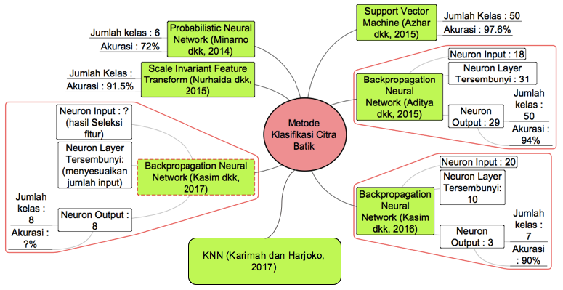

Slide 8
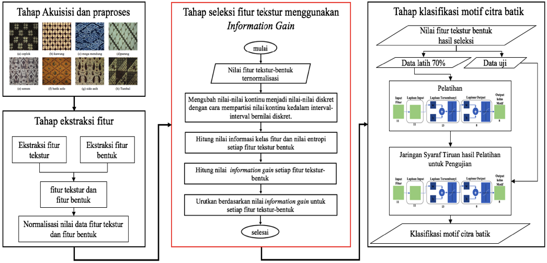
Model yang dikembangkan

Slide 9
METODE PENELITIAN
Data Penelitian
Dataset citra motif batik terdiri dari delapan motif citra batik
Setiap jenis motif citra batik terdiri dari 20 citra (total 160 citra)
Citra pada dataset data dibagi menjadi 70% citra latih dan 30% citra uji

Slide 10
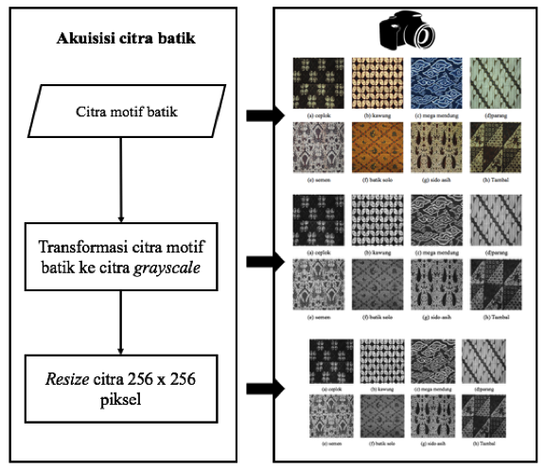
METODE PENELITIAN
Tahap Akuisisi dan Pra proses citra batik

Slide 11
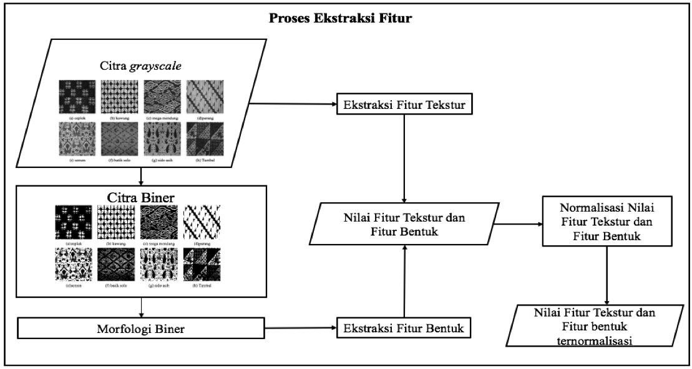
Proses Ekstraksi Fitur Motif Batik

Slide 12
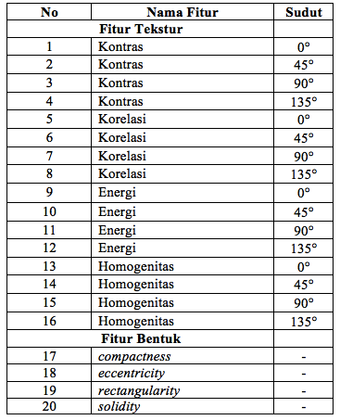
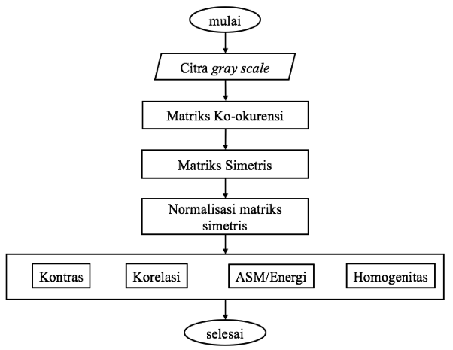
Data Input: Fitur Tekstur
Proses ekstraksi fitur tekstur dengan GLCM
Persamaan 3.29 s.d. Persamaan 3.21 (Halaman 37-39)

Slide 13
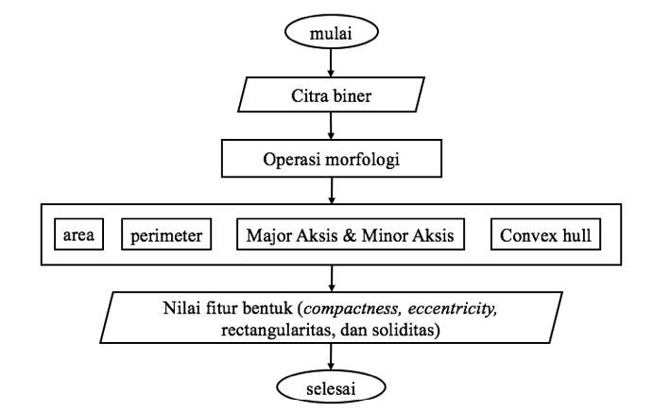
Data input :Fitur Bentuk
Proses ekstraksi fitur bentuk
Persamaan 3.34 s.d. Persamaan 3.37 (Halaman 40-41)

Slide 14
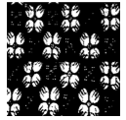
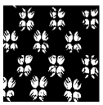
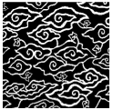
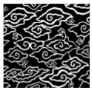
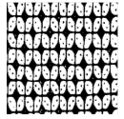
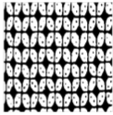
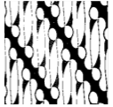
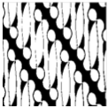
Morfologi Biner

Slide 15
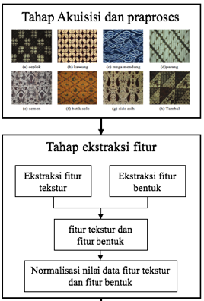
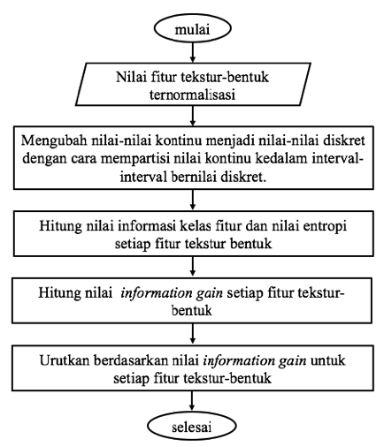
SELEKSI FITUR
Tahap Seleksi fitur tekstur bentuk menggunakan Information Gain

Slide 16
SELEKSI FITUR
Nilai-nilai kontinu
Urutkan nilai-nilai kontinu yang akan dijadikan nilai diskret
Menentukan jumlah cut-points
Evaluasi hasil cut-points
sesuai
tidak
ya
Kelompokkan data menjadi nilai diskret (tinggi,sedang,rendah)
Nilai-nilai tinggi, sedang, rendah

Slide 17
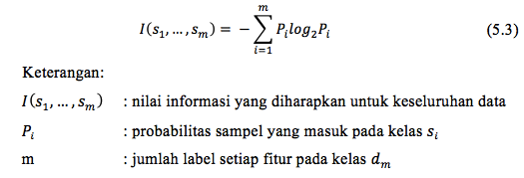
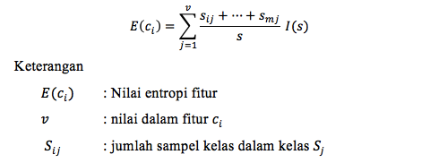
SELEKSI FITUR

Slide 18
SELEKSI FITUR
Penentuan hasil seleksi fitur dilakukan dengan cara :
Mengurutkan nilai information gain
Menghilangkan fitur dengan nilai information gain yang sama
Membagi nilai information gain menjadi dua bagian

Slide 19
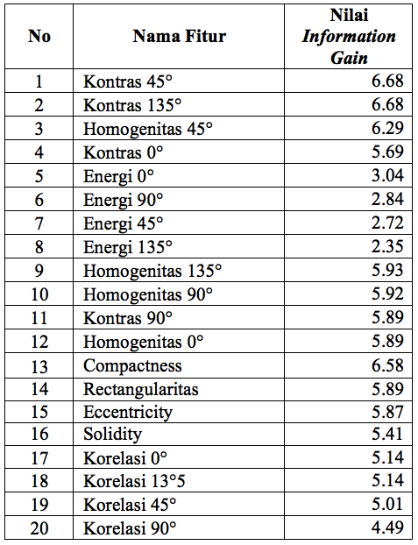
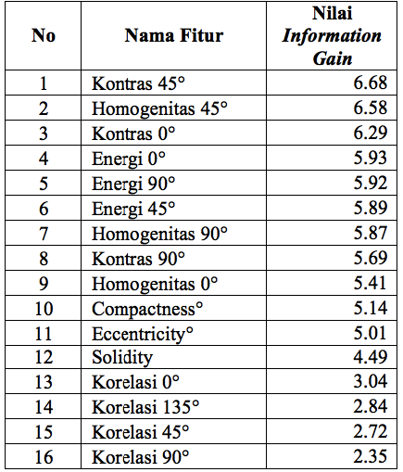
SELEKSI FITUR
Hasil Seleksi Fitur

Slide 20
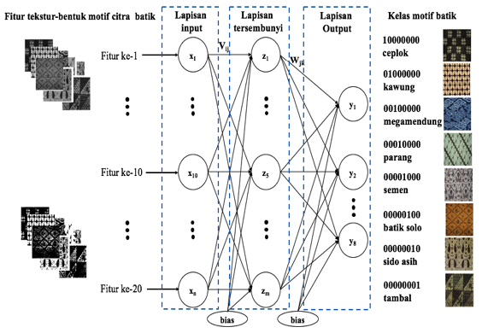
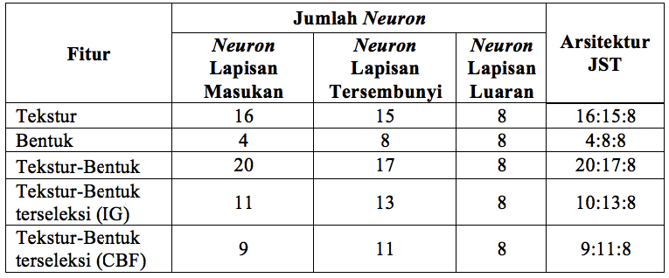
KLASIFIKASI MOTIF CITRA BATIK DENGAN JARINGAN SYARAF TIRUAN
Penentuan banyaknya neuron pada lapisan tersembunyi ditentukan dengan menggunakan persamaan yang dijabarkan oleh Stathakis (2009).
m=jumlah neuron pada layer output
n=jumlah neuron pada layer input

Slide 21
KLASIFIKASI MOTIF CITRA BATIK DENGAN JARINGAN SYARAF TIRUAN
Arsitektur JST dengan 1 Layer tersembunyi
Arsitektur JST dengan 2 Layer tersembunyi

Slide 22
KLASIFIKASI MOTIF CITRA BATIK
DENGAN JARINGAN SYARAF TIRUAN
METODE | DESKRIPSI
Basic gradient descent | Lambat dalam merespon, dapat digunakan untuk pelatihan mode incremental.
Gradient descent with momentum | Secara umum proses pelatihannya lebih cepat daripada Basic gradient descent, digunakan untuk pelatihan mode incremental.
Adaptive learning rate | Secara umum proses pelatihannya lebih cepat daripada Basic gradient descent, digunakan untuk pelatihan mode batch
Resilient backpropagation | Algoritma pelatihan mode batch sederhana dengan konvergensi yang cepat dan permintaan penyimpanan yang minimal
Fletcher-Reeves conjugate gradient algorithm | Memiliki permintaan penyimpanan yang paling kecil pada algoritma conjugate gradient
Polak-Ribiére conjugate gradient algorithm | Penyimpanan sedikit lebih besar dari Fletcher-Reeves conjugate gradient algorithm. Memiliki konvergensi yang lebih cepat pada beberapa kasus.
Powell-Beale conjugate gradient algorithm | Penyimpanan sedikit lebih besar dari Polak-Ribiére conjugate gradient algorithm. Secara umum memiliki konvergensi yang lebih cepat
Scaled conjugate gradient algorithm | Algoritma pelatihan yang umum digunakan dalam metode backpropagation
BFGS quasi-Newton method | Membutuhkan penyimpanan mendekati matriks Hessian dan memiliki komputasi yang lebih banyak disetiap iterasinya dari pada algoritma Scaled conjugate gradient tetapi selalu konvergen dengan iterasi yang lebih sedikit.
One step secant method | Penggabungan metode conjugate gradient dan metode quasi-Newton.
Levenberg-Marquardt algorithm | Algoritma pelatihan paling cepat untuk jaringan dengan ukuran yang moderat. Metode ini memiliki fitur untuk menurunkan memori yang digunakan ketika ukuran data pelatihan besar
Bayesian regularization | Modifikasi Levenberg-Marquardt training algorithm.
Metode pelatihan
dalam JST Backpropagation

Slide 23
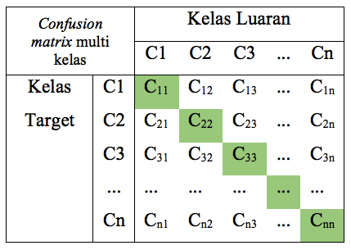
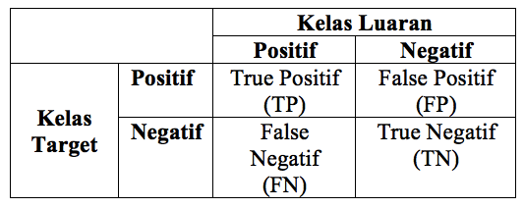
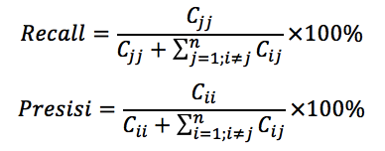
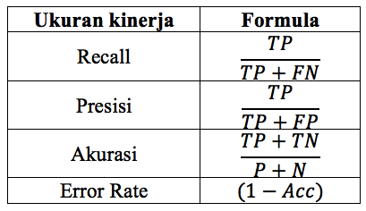
PENGUJIAN MODEL
Confusion Matrices
Multiclass Confusion Matrices

Slide 24
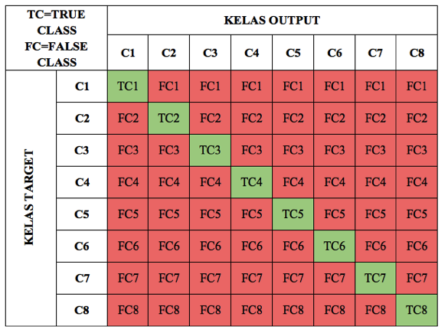
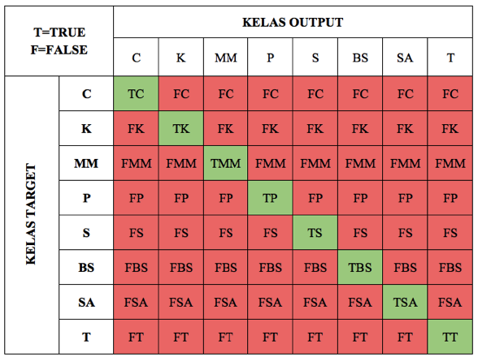
PENGUJIAN MODEL
Multi class Confusion Matrices pada klasifikasi Motif Batik

Slide 25
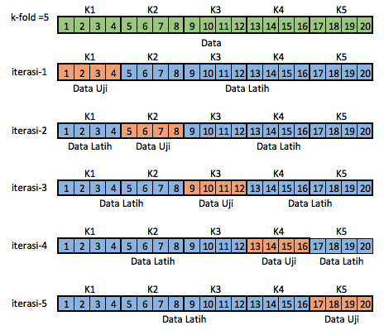
PENGUJIAN MODEL
K-fold cross validation

Slide 26
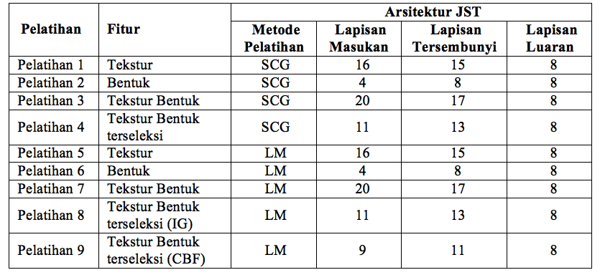
HASIL PENELITIAN
Skenario Pelatihan

Slide 27
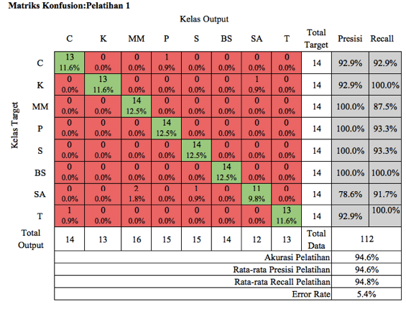
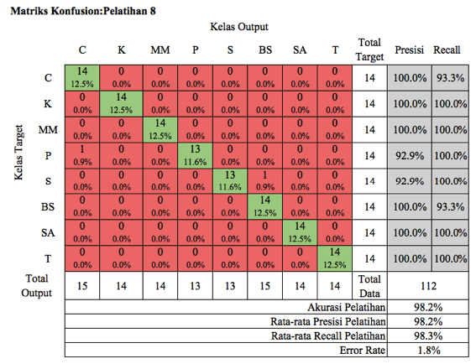
HASIL PENELITIAN

Slide 28
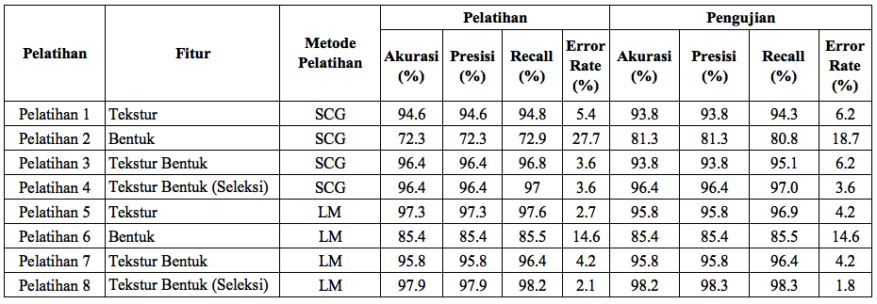
HASIL PENELITIAN
Hasil Pelatihan dan Pengujian model pengenalan motif Batik

Slide 29
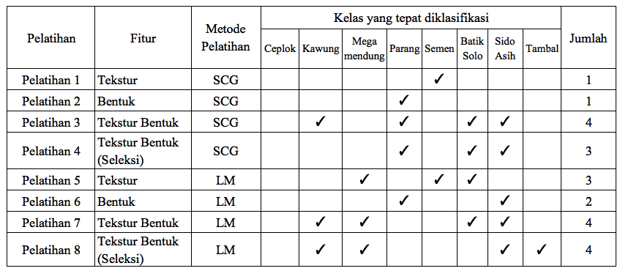
HASIL PENELITIAN
Kelas citra Batik yang tepat diklasifikasi pada Tahap Pelatihan

Slide 30
HASIL PENELITIAN
Perbandingan Hasil Pengujian model pengenalan motif Batik dengan 2 Lapisan Tersembunyi

Slide 31
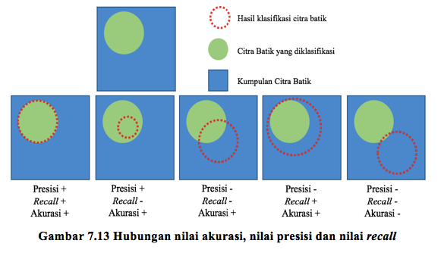
HASIL PENELITIAN
Hubungan nilai akurasi, nilai presisi dan nilai recall pada Klasifikasi Motif Batik

Slide 32
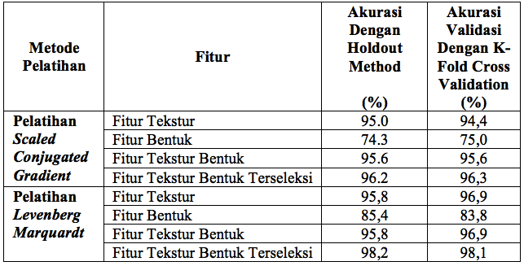
HASIL PENELITIAN
Hasil Akurasi Pengujian dan Validasi dengan K-Fold Cross Validation

Slide 33
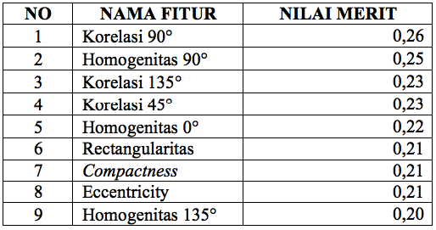
HASIL PENELITIAN
Perbandingan Metode Seleksi Fitur Information Gain dengan Correlation Based Feature Selection

Slide 34
HASIL PENELITIAN
Dampak metode seleksi fitur pada metode klasifikasi Motif Batik

Slide 35
Simpulan
Ada peningkatan akurasi pada proses klasifikasi dengan adanya penambahan proses seleksi fitur pada model klasifikasi citra motif batik sebesar 2,4% dibandingkan dengan proses klasifikasi tanpa proses seleksi fitur dalam penelitian ini.
Nilai akurasi pada proses klasifikasi dengan metode pelatihan Levenberg-Marquardt menggunakan fitur hasil seleksi fitur lebih tinggi dibandingkan dengan nilai akurasi menggunakan fitur tekstur bentuk tanpa proses seleksi fitur.
Nilai akurasi, recall dan presisi yang dihasilkan dalam setiap tahap pelatihan, tahap pengujian dan tahap klasifikasi keseluruhan data yang digunakan dalam penelitian tidak menunjukkan perbedaan yang signifikan.
Penelitian klasifikasi motif batik yang dilakukan oleh Aditya (2015) menunjukkan akurasi sebesar 94% (tanpa proses seleksi fitur), sehingga ada peningkatan akurasi sebesar 4,2% dibandingkan dengan model klasifikasi motif batik dengan tambahan proses seleksi fitur.
Hasil klasifikasi motif citra batik menunjukkan penggunaaan fitur hasil seleksi yaitu Kontras 45°, Homogenitas 45°, Kontras 0°, Energi 0°, Energi 90°, Energi 45°, Homogenitas 90°, Kontras 90°, Homogenitas 0°, Kontras 90°, Homogenitas 0°, Compactness dan Eccentricity, pada klasifikasi citra batik klasik dengan motif ceplok, motif kawung, motif mega mendung, motif parang, motif semen, motif batik solo, motif sido asih dan motif tambal memiliki nilai akurasi tertinggi dan nilai error rate terendah.

Slide 36
Saran
Jumlah kelas batik yang akan dikenali dapat ditambahkan sehingga lebih banyak kelas motif batik yang dapat dikenali.
Perlu pengembangan metode ekstraksi fitur bentuk yang lain sehingga akurasi penggunaan fitur bentuk ornamen batik dapat lebih ditingkatkan
Perlu pemanfaatan dan pengujian model klasifikasi motif batik dengan Jaringan syaraf tiruan menggunakan metode pelatihan yang lain seperti BFGS quasi-Newton method. Metode ini membutuhkan penyimpanan mendekati matriks Hessian dan memiliki komputasi yang lebih banyak disetiap iterasinya dari pada metode pelatihan Scaled conjugate gradient tetapi selalu konvergen dengan iterasi yang lebih sedikit.

Slide 37
TERIMA KASIH

